Slide 1



Сопровождение инклюзивного образовательного процесса обучающихся с ЗПР учителем-логопедом в 5-9 классах в условиях реализации обновлённых ФГОС ООО
30.09.2022
Директор: Сафарова Марина Геннадьевна, директор
Барчугова Елена Александровна, учитель –логопед
МАОУ «СОШ № 18», г. Череповец

Slide 3
Нормативные документы
    Федеральный закон РФ от 29.12.2012 № 273-ФЗ «Об образовании в Российской Федерации»;
    Приказ Министерства просвещения Российской Федерации
    от 31.05.2021 № 287 "Об утверждении федерального государственного образовательного стандарта основного общего образования»;
    Распоряжение Минпросвещения России от 06.08.2020 N Р-75 (ред. от 06.04.2021) "Об утверждении примерного Положения об оказании логопедической помощи в организациях, осуществляющих образовательную деятельность".

Slide 4
Примерная адаптированная образовательная программа основного общего образования обучающихся с задержкой психического развития
(первый год обучения в основной школе)
(интегрированный вариант 7.1. и 7.2.)
2.2.4.2. Коррекционный курс «Логопедические занятия»
КОРРЕКЦИОННО-РАЗВИВАЮЩИЕ ЛОГОПЕДИЧЕСКИЕ ЗАНЯТИЯ ОБУЧАЮЩИХСЯ С ЗАДЕРЖКОЙ ПСИХИЧЕСКОГО РАЗВИТИЯ
(ПЕРВЫЙ ГОД ОБУЧЕНИЯ В ОСНОВНОЙ ШКОЛЕ)

Slide 5
Комплексное сопровождение участников образовательных отношений
Совещания, педагогические советы, заседания МО
Служба комплексного сопровождения
ШППК
Совет профилактики
Служба медиация
Учителя, классные руководители
медицинский работник
Родители, законные представители
Специалисты: учитель-логопед, педагог-психолог, социальный педагог
Учащиеся с ОВЗ, инвалидностью
Учащиеся с трудностями в освоении ООП
Учащиеся с трудностями в социализации
Просветительское и профилактическое направление:
проведение родительских собраний, педсоветов, методических объединений, круглых столов , классных часов и др.,
издание, распространение информационных материалов и размещение их на сайте ОУ
Диагностическое направление:
комплексная педагогическая, психосоциальная, медицинская диагностика
Коррекционно-развивающее направление:
составление, реализация и корректировка программ индивидуального сопровождения
Консультативное направление:
групповое и индивидуальное консультирование участников образовательных отношений, выработка совместных рекомендаций
Организационно-методическое направление: системный анализ деятельности ОУ, обобщение положительного опыта

Slide 6

Цель логопедического сопровождения ребенка с ОВЗ
Выбор оптимальных путей логопедической работы по коррекции речевых нарушений, способствующих успешной адаптации и
интеграции его в социуме.

Slide 7

Задача логопедического сопровождения
Устранить речевые дефекты, развить устную и письменную речь ребенка с целью успешного освоения общеобразовательных программ, в том числе АООП 5-9 классов.

Slide 8
Направления логопедического сопровождения
Диагностическое;
Коррекционно-развивающее;
Консультативное;
Информационно-просветительское.

Slide 9

Логопедическая диагностика
Цель диагностики: выявление характера и интенсивности трудностей развития детей с ограниченными возможностями здоровья, проведение их комплексного обследования и подготовка рекомендаций по оказанию им психолого- медико-педагогической помощи

Slide 10
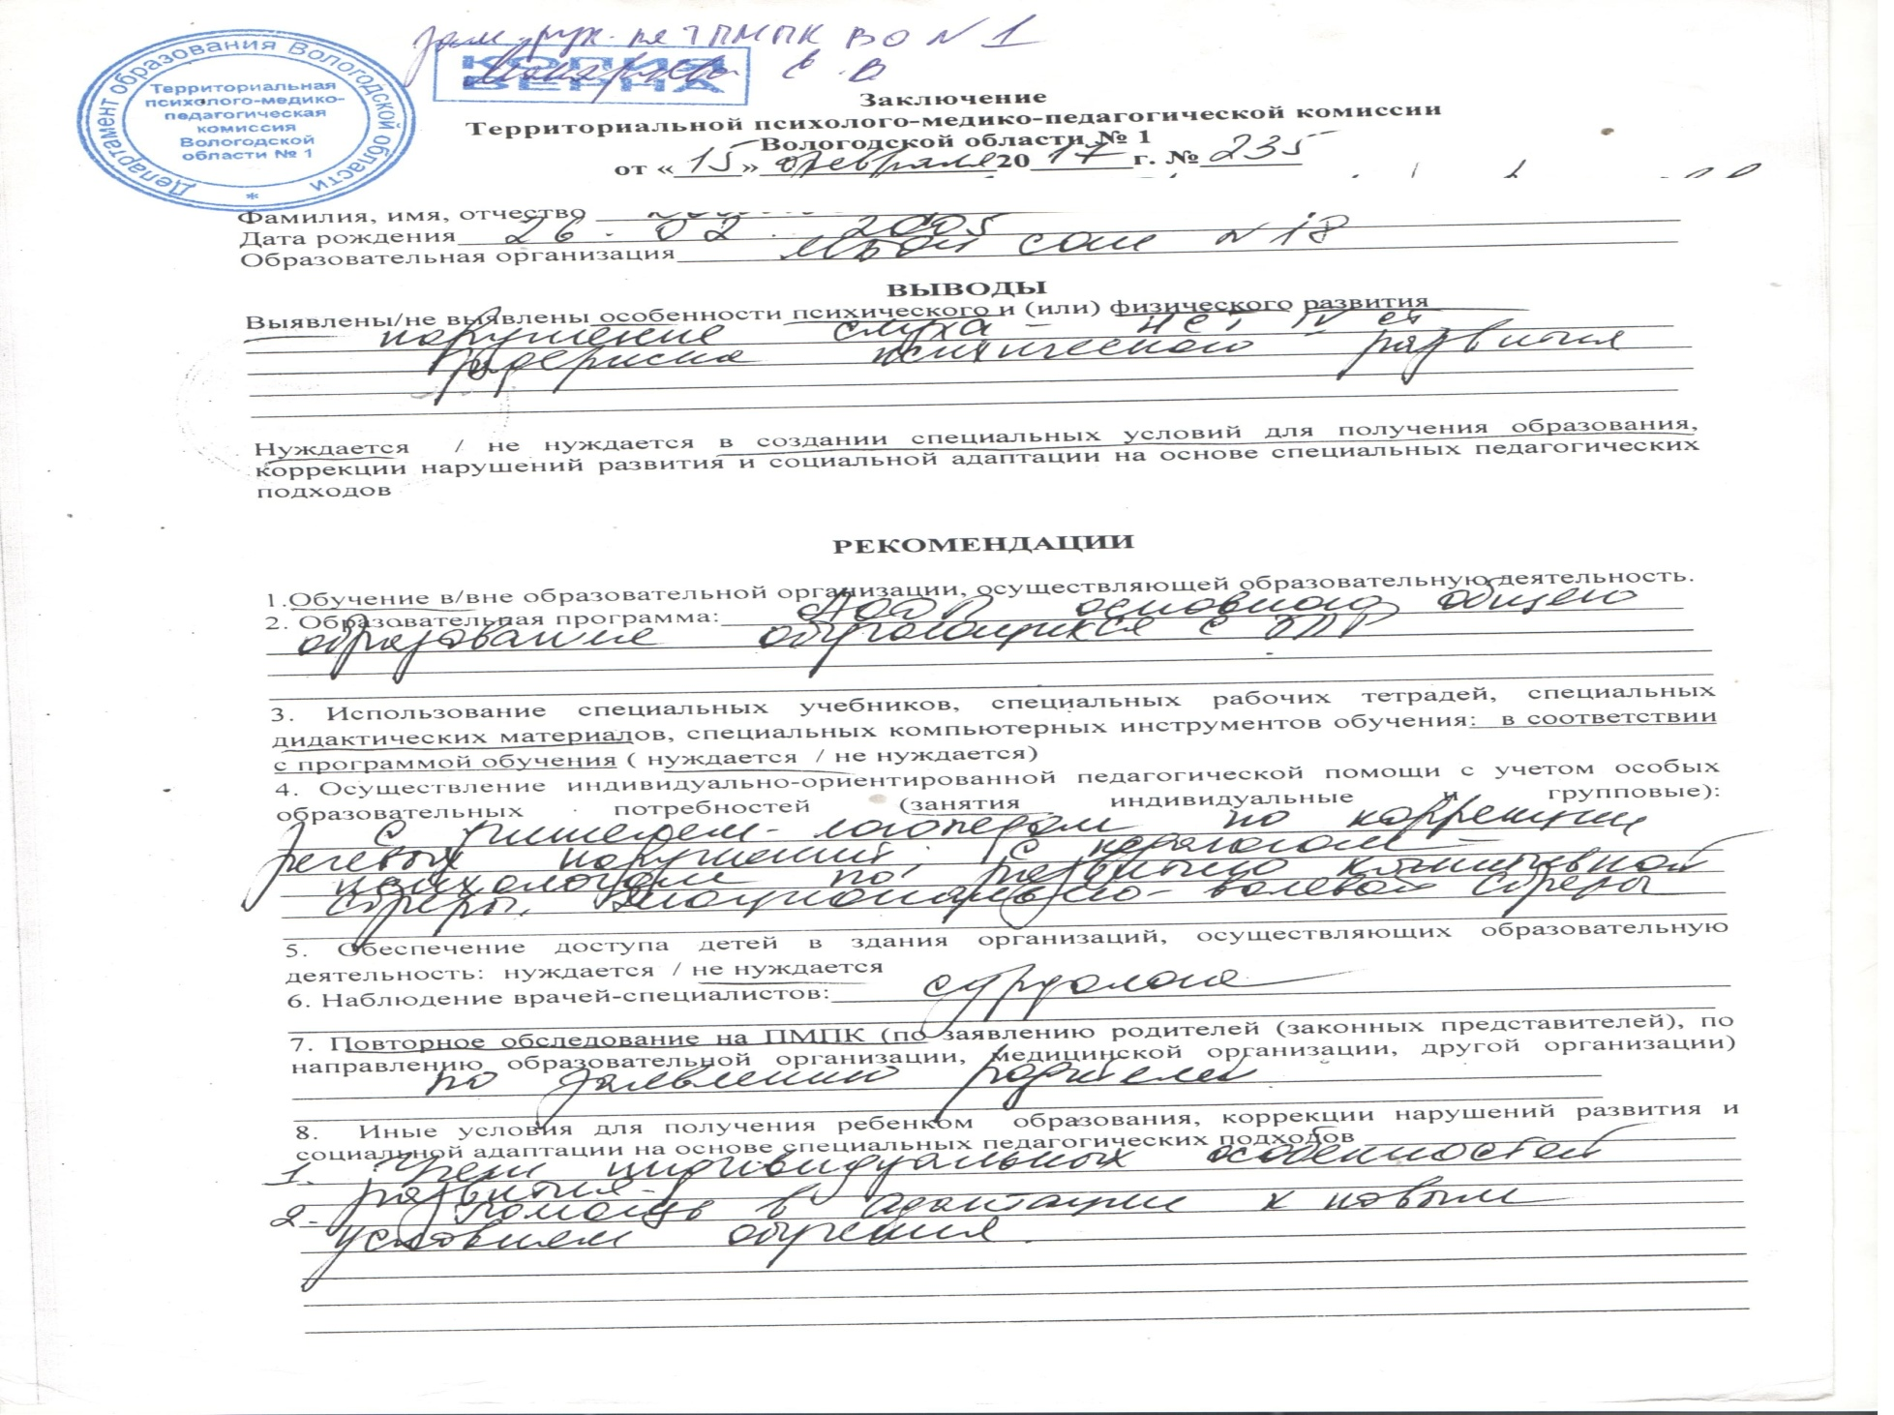

Slide 11
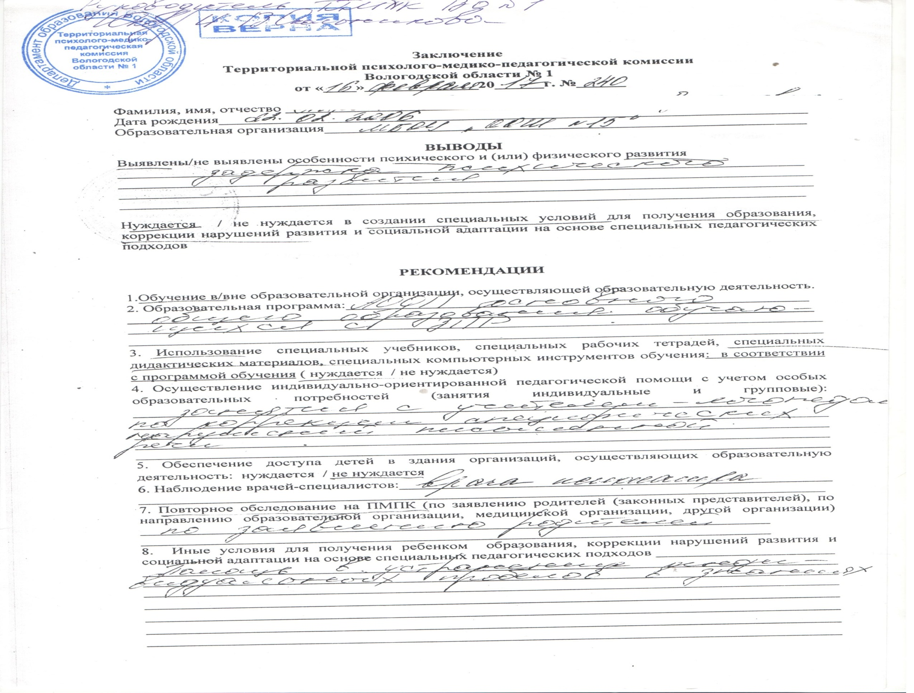

Slide 12
РЕЧЕВАЯ КАРТА
1. ФАМИЛИЯ, ИМЯ, ОТЧЕСТВО___________________________________________________________________________________________
2. ШКОЛА, КЛАСС_______________________________________________________________________________________________________
3. ДОМАШНИЙ АДРЕС___________________________________________________________________________________________________
4. ДАТА ЗАЧИСЛЕНИЯ _____________________________________________________________________
5. УСПЕВАЕМОСТЬ ПО РОДНОМУ ЯЗЫКУ (К МОМЕНТУ ОБСЛЕДОВАНИЯ)_________________________________________________
6. ЖАЛОБЫ УЧИТЕЛЕЙ И РОДИТЕЛЕЙ_____________________________________________________________________________________
7. ЗАКЛЮЧЕНИЕ ПСИХО-НЕВРОЛОГА___________________________________________________________________________________
8. ДАННЫЕ О ХОДЕ РАЗВИТИЯ РЕЧИ______________________________________________________________________________________
9. СОСТОЯНИЕ СЛУХА__________________________________________________________________________________________________
10. СОСТОЯНИЕ АРТИКУЛЯЦИОННОГО АППАРАТА (СТРОЕНИЕ, ПОДВИЖНОСТЬ)
11. ОБЩАЯ ХАРАКТЕРИСТИКА РЕЧИ (ЗАПИСЬ БЕСЕДЫ, САМОСТОЯТЕЛЬНЫХ СВЯЗНЫХ ВЫСКАЗЫВАНИЙ) _________________
12. СЛОВАРНЫЙ ЗАПАС (ОХАРАКТЕРИЗОВАТЬ И ПРИВЕСТИ ПРИМЕРЫ ) ___________________________________________________
13. ГРАММАТИЧЕСКИЙ СТРОЙ (УКАЗАТЬ ВОЗМОЖНОСТИ ГРАММАТИЧЕСКОГО ОФОРМЛЕНИЯ РЕЧИ, НАЛИЧИЕ АГРАММАТИЗМОВ, ПРИВЕСТИ ПРИМЕРЫ)_____________________________________________________________________________
14. ПРОИЗНОШЕНИЕ И РАЗЛИЧИЕ ЗВУКОВ
А) ПРОИЗНОШЕНИЕ ЗВУКОВ, ОТСУТСТВИЕ, ИСКАЖЕНИЕ, ЗАМЕНА И СМЕШЕНИЕ ЗВУКОВ________________________________________________________________________________________________________________
Б) РАЗЛИЧИЕ ЗВУКОВ НА СЛУХ__________________________________________________________________________________________
В) ПРОИЗНОШЕНИЕ С РАЗЛИЧНЫМ СЛОГОВЫМ СОСТАВОМ_____________________________________________________________
Г) ТЕМП И ВНЯТНОСТЬ РЕЧИ____________________________________________________________________________________________
15. ПИСЬМО: ОБРАЗЦЫ ДИКТАНТОВ ПЕРВИЧНОГО ОБСЛЕДОВАНИЯ, А ПРИ ВЫПУСКЕ СФОРМИРОВАННОСТЬ НАВЫКА АНАЛИЗА И СИНТЕЗА__________________________________________________________________________________________________
16. ЧТЕНИЕ
А) УСПЕВАЕМОСТЬ ПО ЧТЕНИЮ К МОМЕНТУ ПОСТУПЛЕНИЯ____________________________________________________________
Б) ХАРАКТЕРИСТИКА ОВЛАДЕНИЯ ТЕХНИКОЙ ЧТЕНИЯ_________________________________________________________________
В) ОШИБКИ ПРИ ЧТЕНИИ________________________________________________________________________________________________
Г) ПОНИМАНИЕ ПРОЧИТАННОГО________________________________________________________________________________________
17. ПРОЯВЛЕНИЕ ЗАИКАНИЯ____________________________________________________________________________________________
18. КРАТКАЯ ХАРАКТЕРИСТИКА РЕБЁНКА ПО ДАННЫМ ПЕДАГОГИЧЕСКИХ НАБЛЮДЕНИЙ (УСТОЙЧИВОСТЬ ВНИМАНИЯ, РАБОТОСПОСОБНОСТЬ, НАБЛЮДАТЕЛЬНОСТЬ)___________________________________________________________________________
19. ЗАКЛЮЧЕНИЕ ЛОГОПЕДА____________________________________________________________________________________________
20 РЕЗУЛЬТАТ ИСПРАВЛЕНИЯ РЕЧИ (ОТМЕЧАЕТСЯ В КАРТЕ К МОМЕНТУ ВЫПУСКА УЧАЩЕГОСЯ) ________________________________________________________________________________________________________

Slide 13
Реализация коррекционно-развивающего направления
- формирование и развитие различных видов устной речи (разговорно-диалогической, описательно-повествовательной) на основе обогащения знаний об окружающей действительности;
- обогащение и развитие словаря, уточнение значения слова, развитие лексической системности, формирование семантических полей;
- развитие и совершенствование грамматического строя речи, связной речи;
- коррекция недостатков письменной речи (чтения и письма).

Slide 14

Основные трудности в обучении
сложности в усвоении терминологии, неспособность понять и запомнить, что такое слово, слог, звук, предложение, глагол, прилагательное и т. д.;
заучивание правил правописания без понимания их смысла;
неумение обобщать изученный материал, делать выводы, пересказать содержание;
неумение привести пример на только что изученное правило, применить его на письме;
подбор одинаково звучащего слова для проверки безударных гласных, а не родственного и однокоренного;
неумение выделить части слова: суффикс, корень, окончание, приставка;
нехватка или чрезмерное количество знаков препинания в предложениях.

Slide 15
https://fgosreestr.ru/
Примерная адаптированная основная образовательная программа основного общего образования обучающихся с расстройствами аутистического спектра

Slide 16
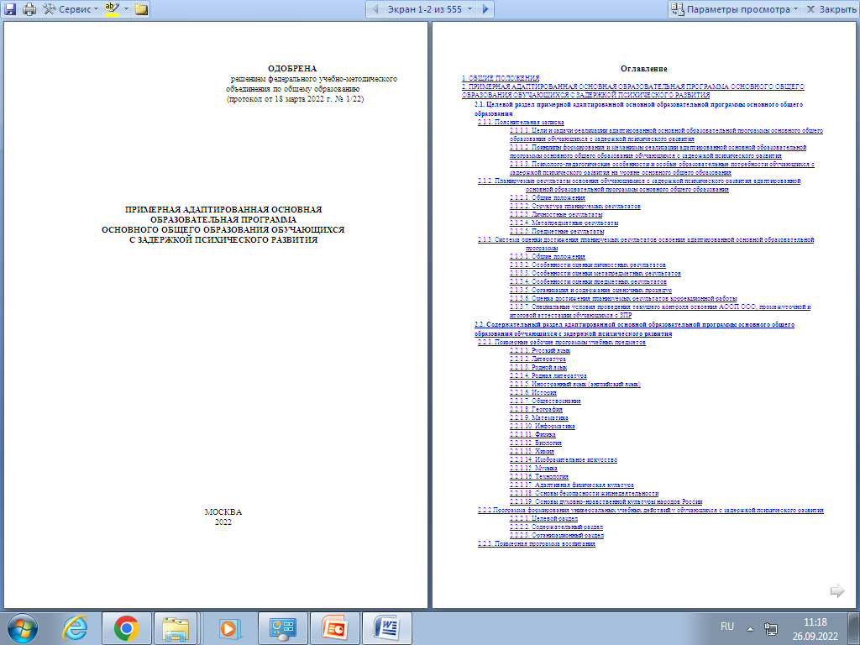

Slide 17
Содержание коррекционного курса
«Логопедические занятия» включает в себя следующие модули:
Модуль «Совершенствование фонетико-фонематической стороны речи» (фонетика, орфоэпия, графика)
Модуль «Обогащение и активизация словарного запаса. Формирование навыков словообразования. Морфемика»
Модуль «Коррекция и развитие лексико-грамматической стороны речи. Морфология»
Модуль «Коррекция и развитие связной речи. Коммуникация»

Slide 18
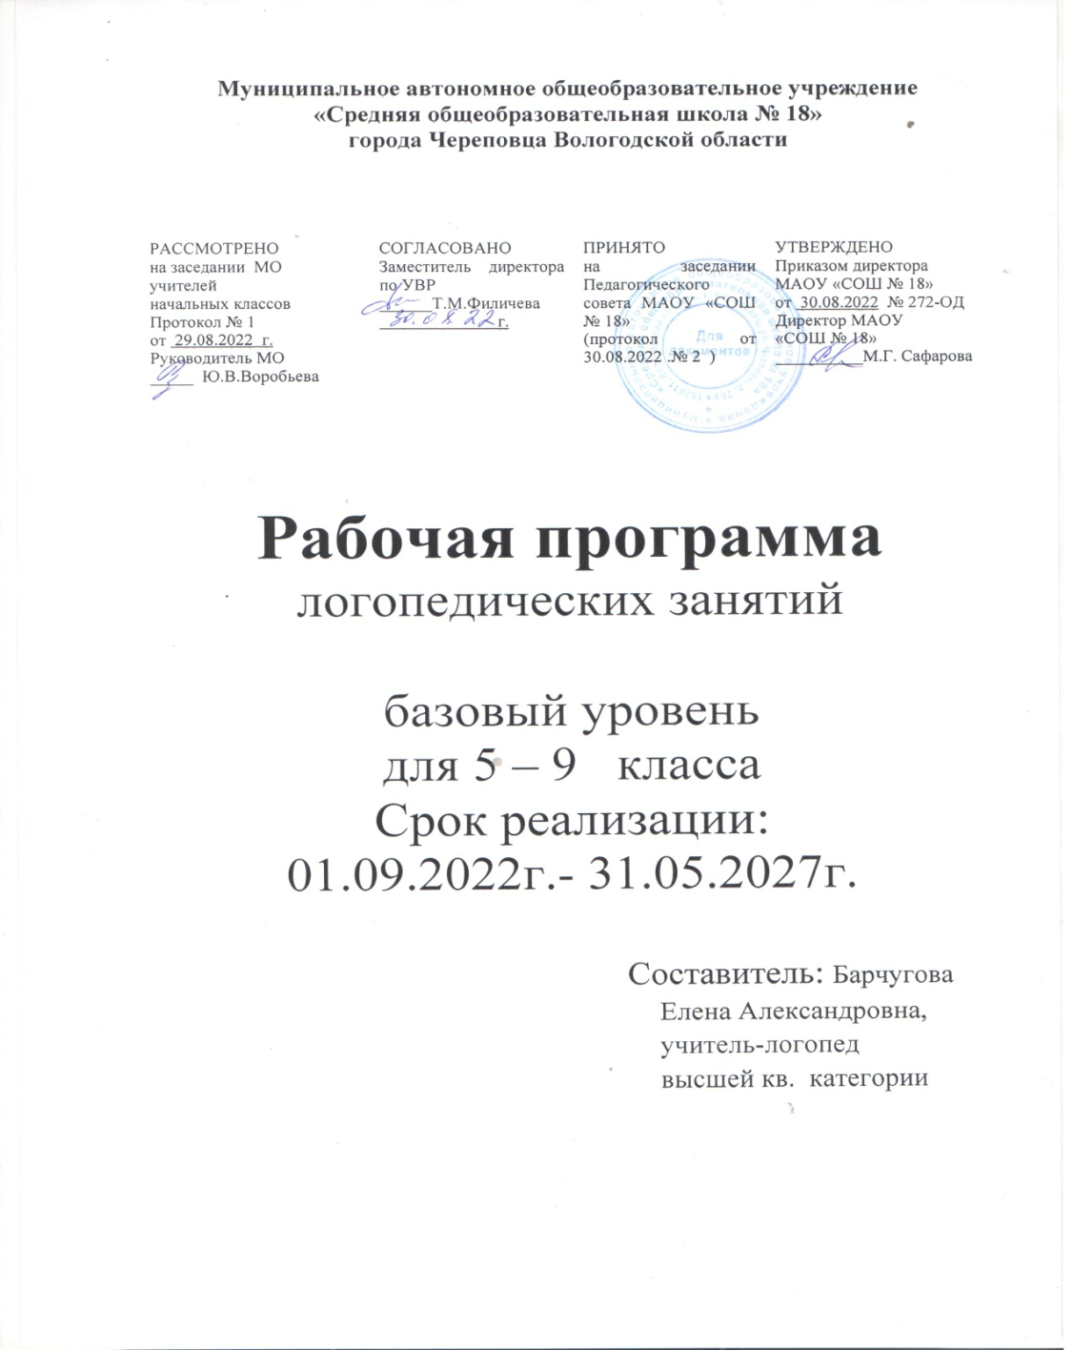

Slide 19
Направления коррекционной работы
5 класс
Развитие фонематического анализа и синтеза.
Гласные звуки.
Ударение. Роль ударения. Проверяемые безударные гласные в корне слова.
Гласные после шипящих и Ц.
Согласные звуки.
Парные звонкие и глухие согласные в слабых позициях (на конце и в середине слова).
Твёрдые и мягкие согласные. Обозначение мягкости согласных двумя способами: гласными второго ряда и мягким знаком.
Разделительный мягкий знак. Разделительный твёрдый знак. Дифференциация разделительного мягкого и твёрдого знаков.
Непроизносимые согласные.
Двойные согласные.
Морфемика и словообразование.
Основа слова и окончание.
Корень слова. Однокоренные слова.
Приставка. Роль приставки в изменении значения слова. Слова с приставками, противоположными и близкими по значению.
Суффикс. Образование качественных прилагательных с помощью различных суффиксов (-н-, -ив-, -лив-,-чик-, -оват-, - еват-).
Образование относительных прилагательных (-ов-,-ев-, - н-, -ян-, -ск-, -енн-).
Образование притяжательных прилагательных (-ин-, …).

Slide 20
5 класс
Морфология.
Имя существительное.
Изменение существительных по числам.
Изменение существительных по падежам, в том числе существительных на –ии, - ие, -ия (В.п., Р.п., Т.п.).
Изменение существительных по падежам, в том числе существительных на –ии, - ие, -ия (Д.п., П.п.).
Имя прилагательное.
Род имён прилагательных.
Изменение прилагательных по числам и по падежам.
Согласование прилагательных с существительными в роде.
Согласование прилагательных с существительными в числе.
Глагол.
Изменение глаголов по временам.
Изменение глаголов по числам.
Изменение глаголов по родам в прошедшем времени. Согласование с именем существительным.
Согласование глаголов с существительными в числе.
Развитие анализа структуры предложения.
Предложение. Грамматическая основа.
Второстепенные члены предложения.
Однородные члены предложения.
Обращение.
Прямая и косвенная речь.

Slide 21

Консультативная и информационно- просветительское направление
- Обеспечение непрерывности специального индивидуального сопровождения детей с ограниченными возможностями здоровья и их семей по вопросам реализации дифференцированных психолого-педагогических условий обучения, воспитания; коррекции, развития и социализации обучающихся.
- повышения уровня компетенции в вопросах воспитания и обучения ребенка всех участников образовательного процесса

Slide 22

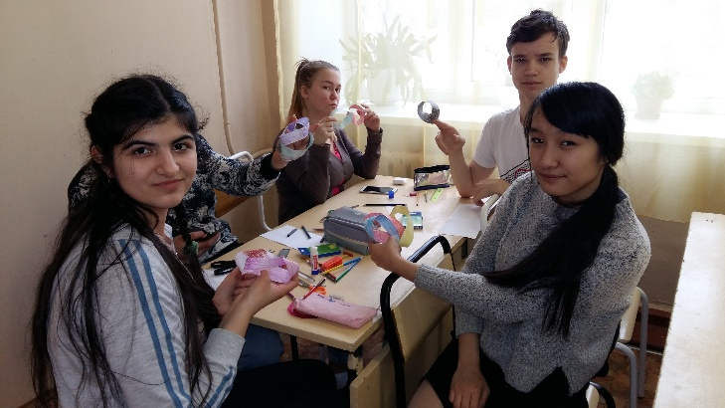

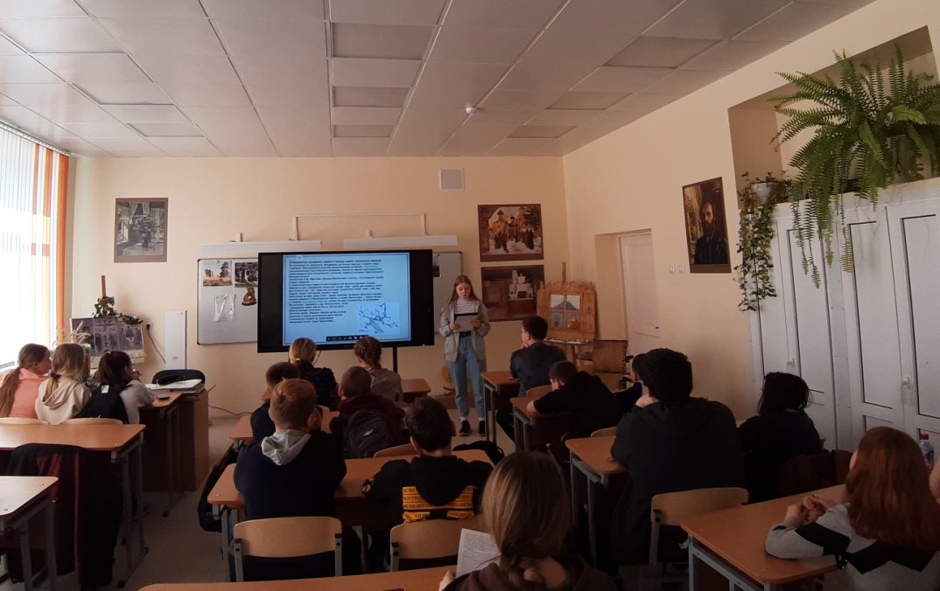

Slide 23
МАОУ «СОШ № 18» г. Череповец,
региональная инновационная площадка «Модернизация технологий и содержания обучения и воспитания детей с ЗПР для достижения целей и задач устойчивого развития системы образования в условиях реализации ФГОС»
Спасибо за внимание!
162611, Вологодская область, г. Череповец, ул. Чкалова 20а, тел. (8 -8202) 57-44-15; e-mail: school18@cherepovetscity.ru
Сафарова Марина Геннадьевна, директор
Барчугова Елена Александровна, учитель -логопед
barchugova.elena@yandex.ru

